Slide 3
ثبت صدقه وأنه رسول من الله.

Slide 5
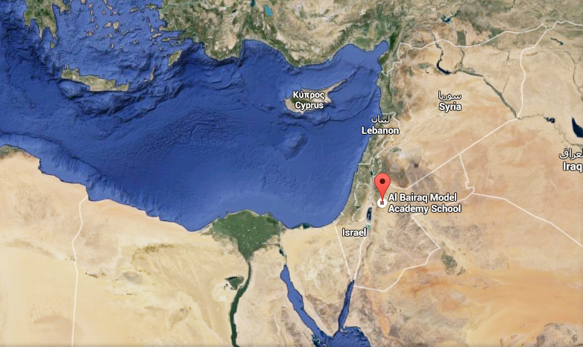

Slide 6
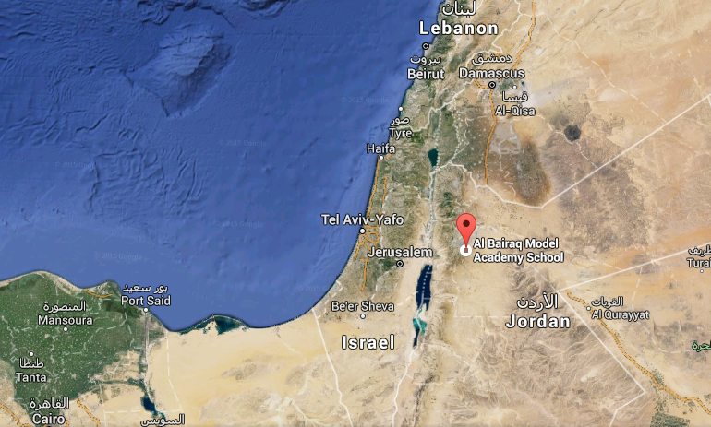

Slide 7
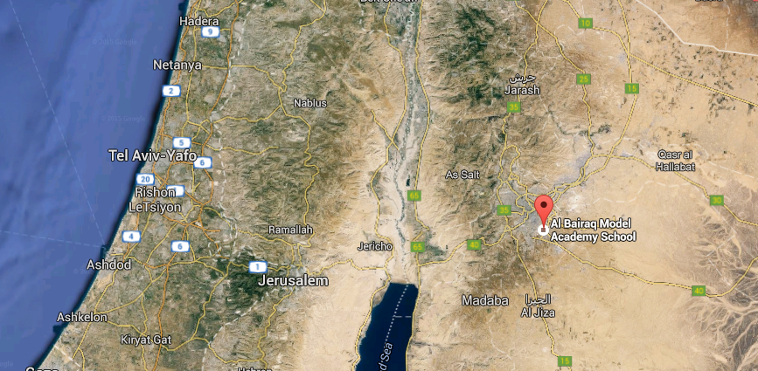

Slide 8
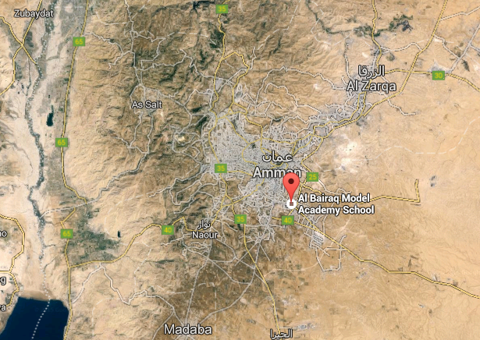

Slide 9
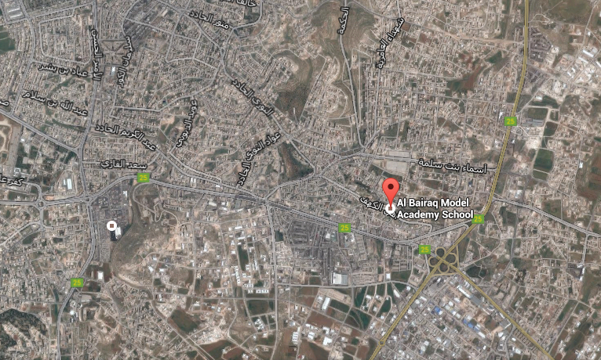

Slide 10
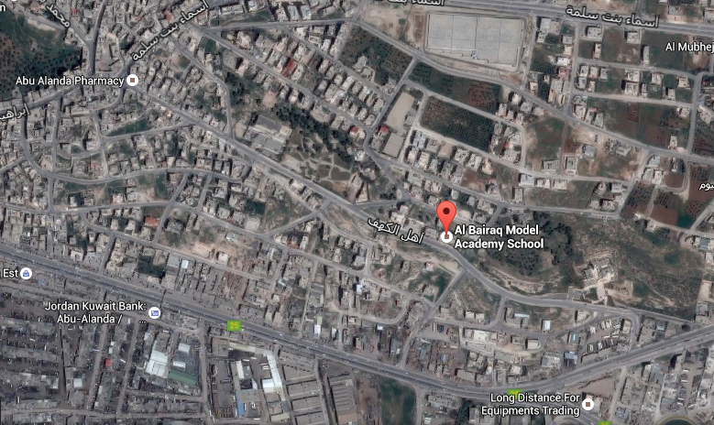

Slide 11
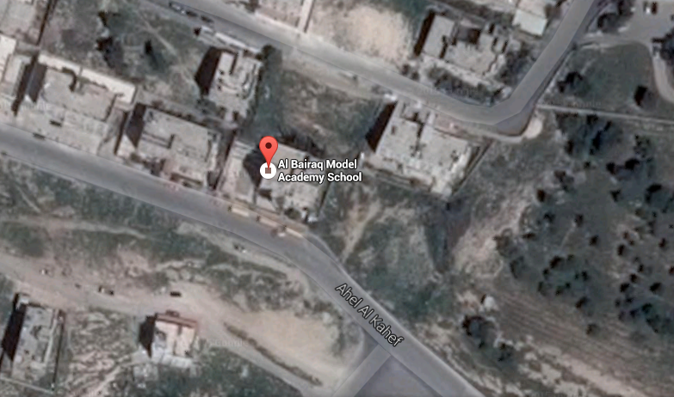

Slide 12
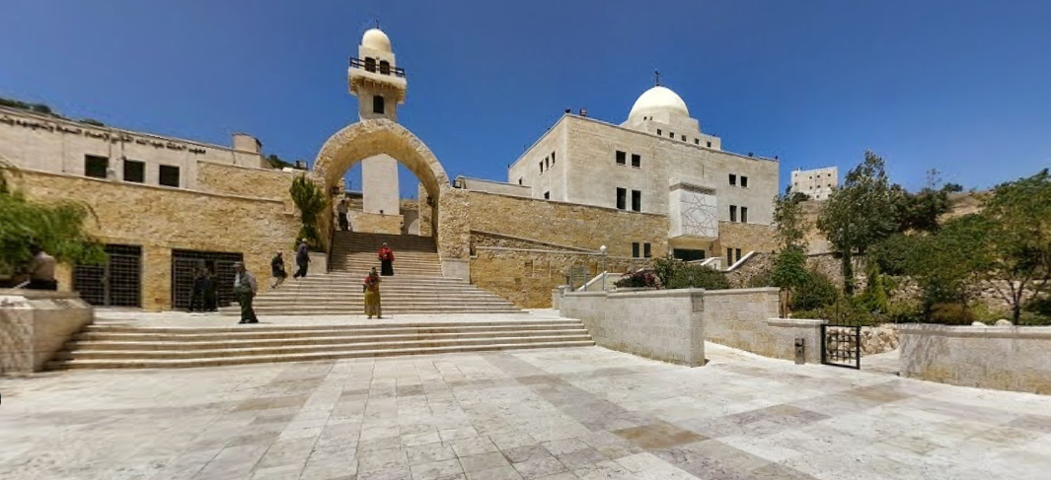

Slide 13
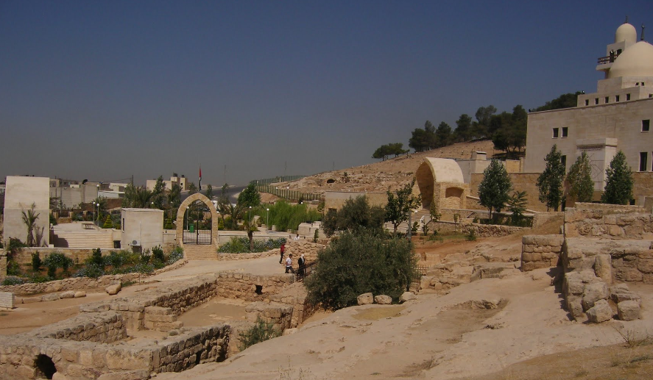

Slide 14
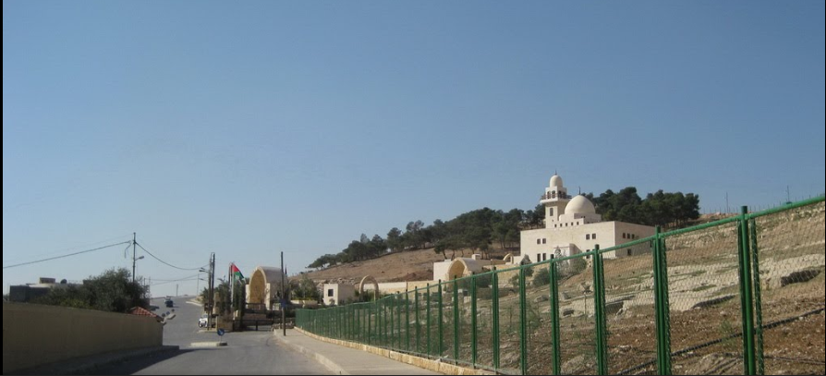

Slide 15
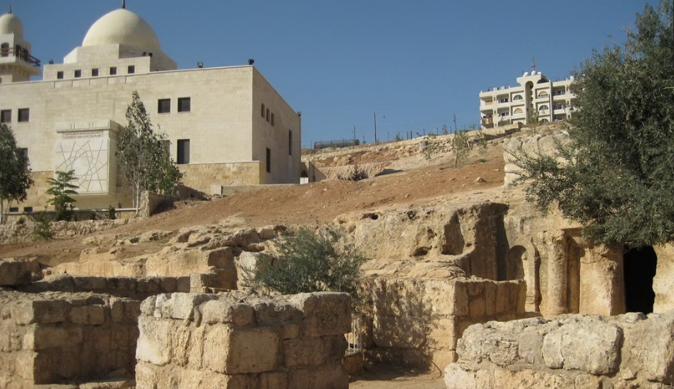

Slide 16
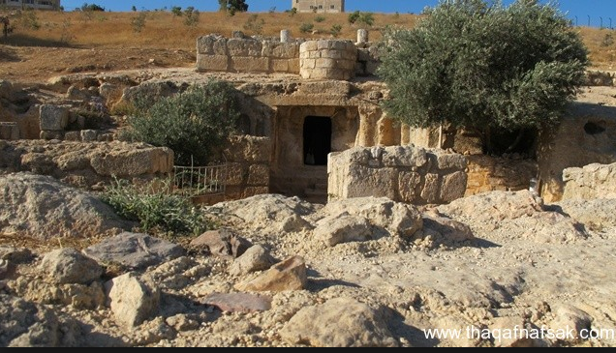

Slide 17
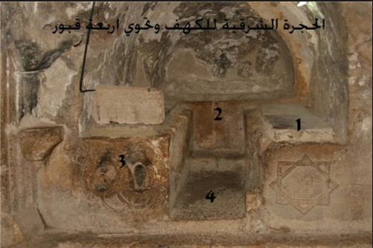

Slide 18
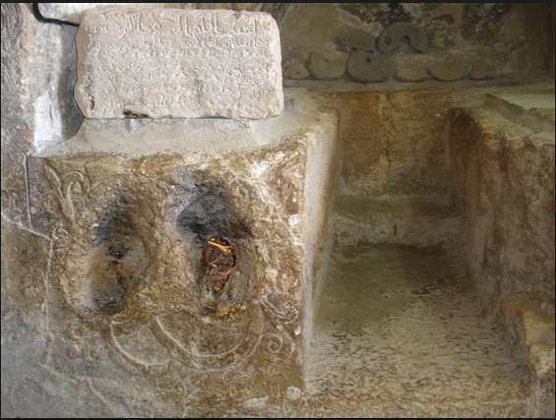

Slide 19
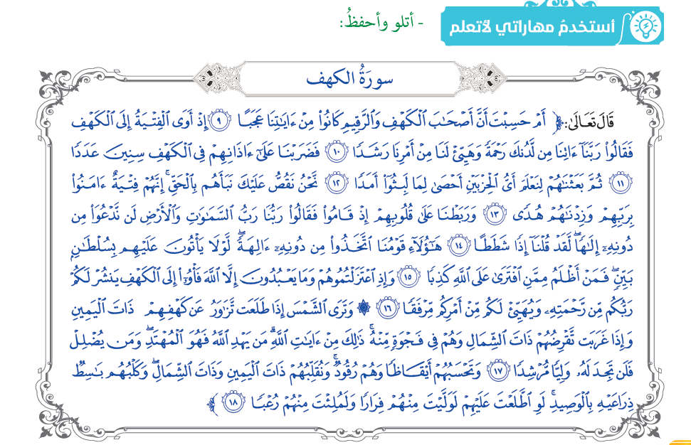

Slide 23
دعاء واستغاثة بالله
خرجوا على عجل
اختبئوا في الكهف
انكشاف أمرهم فهربوا حتى لا يقتلوا أو يعادوا للكفر.

Slide 25
ضعف في العظام والعضلات
زيادة في العمر
تلف وتشقق في الجلد
طول الشعر والأظافر

Slide 26
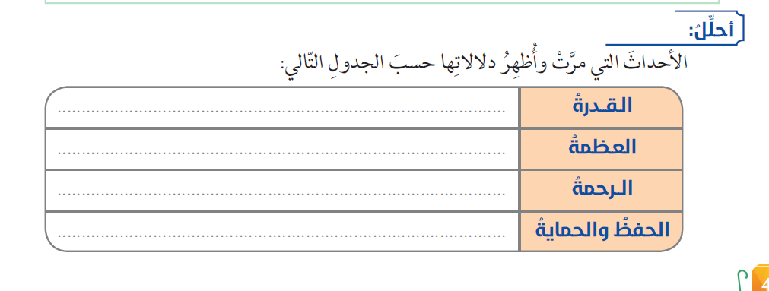
حفظهم خلاف المألوف.
تسخير مخلوق هائل لمخلوق صغير.
تجنيبهم كل الأخطار وهم في أضعف حالاتهم.
تهيئة الكهف لحفظهم وحماتيهم مدة نومهم.

Slide 29
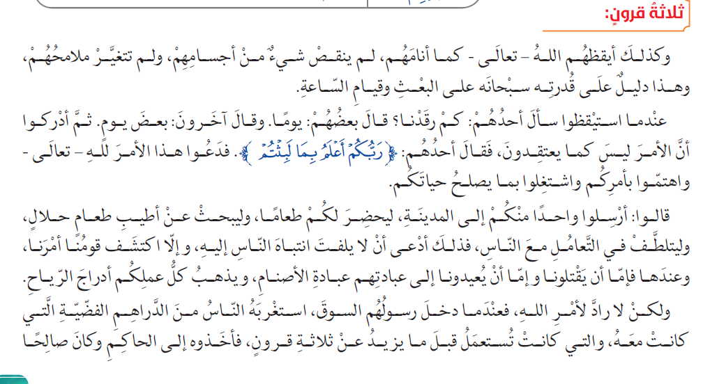

Slide 31
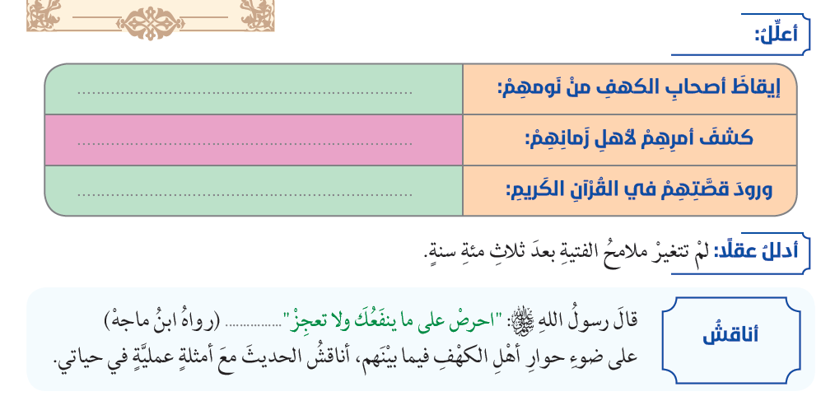
لإظهار قدرته تعالى على البعث.
لإقامة الحجة عليهم.
لاعتبار الأمم اللاحقة على مر الزمن.

Slide 32
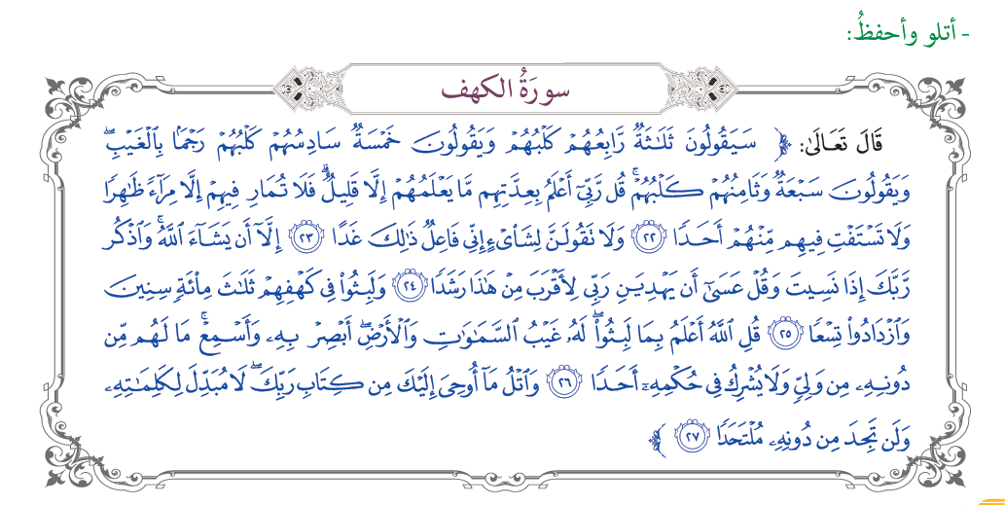

Slide 35
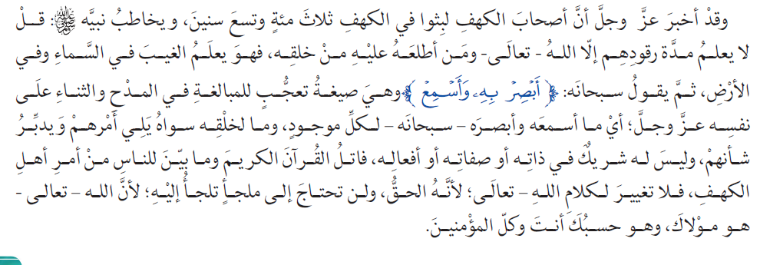

Slide 36
الصحبة الطيبة تنعكس على الأفراد
فكلب أهل الكهف ذكر في القرآن
لأنه كان في صحبة طيبة

Slide 37
قولهم « ثلاثة رابعهم كلبهم وخمسة سادسهم كلبهم»
جاء بعدها « رجما بالغيب» أما قولهم « سبعة وثمانهم كلبهم»
فلم يصفه بالتخمين بدون دليل .

Slide 38
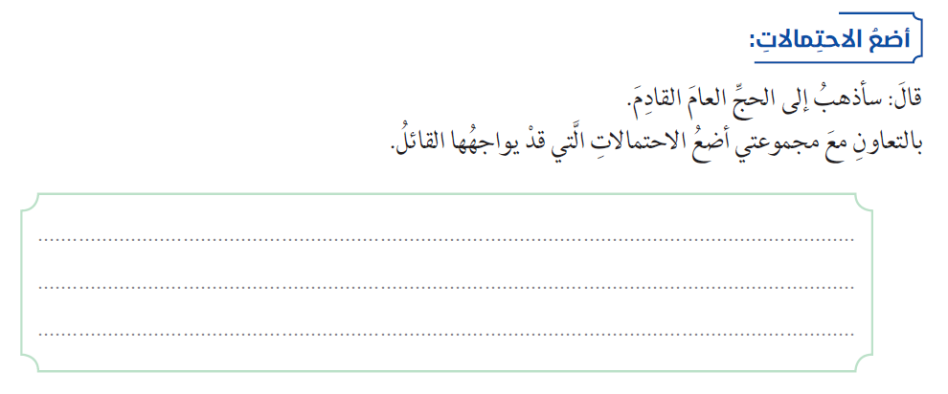
شفوي

Slide 39
قول إن شاء الله هو طلب التوفيق والتيسير
من الله دون أي تعارض، مع التخطيط للمستقبل.

Slide 40
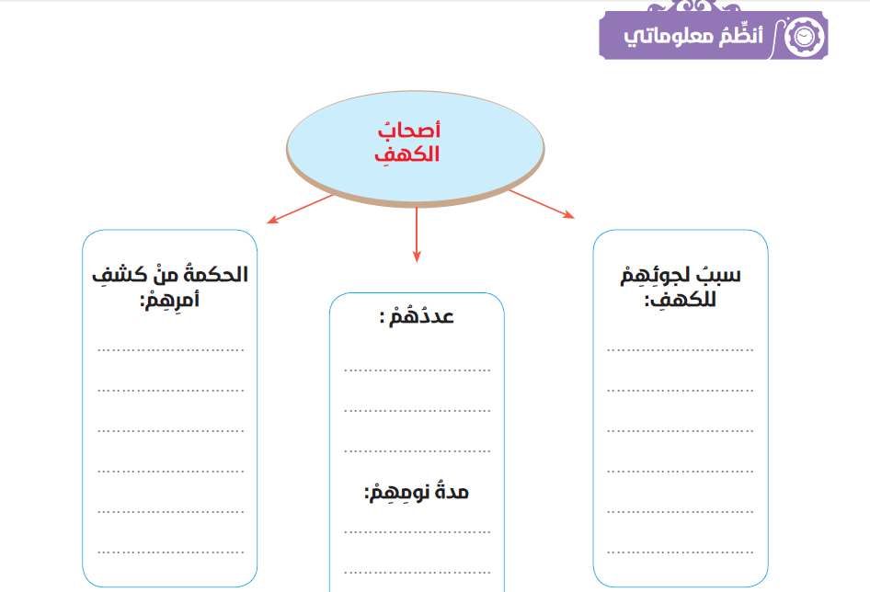

Slide 43
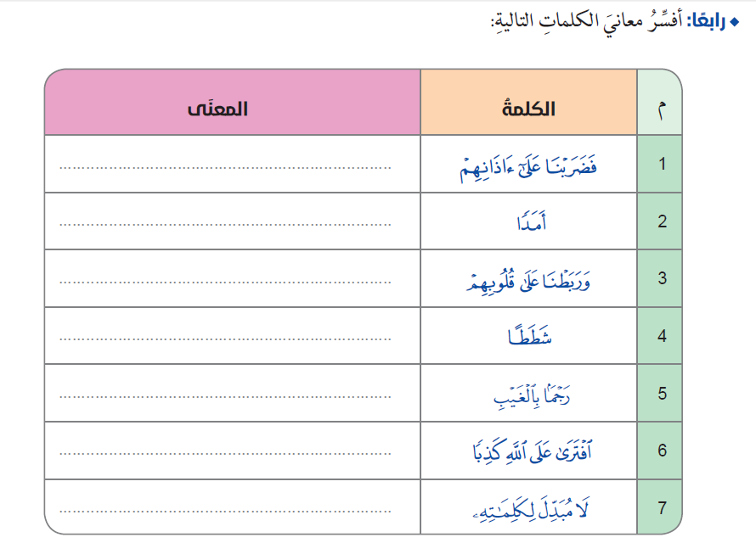

Slide 44
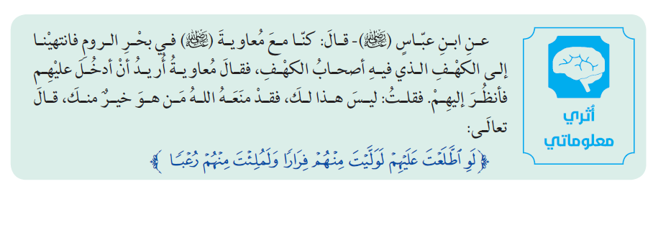

Slide 45
